Slide 1


Slide 2
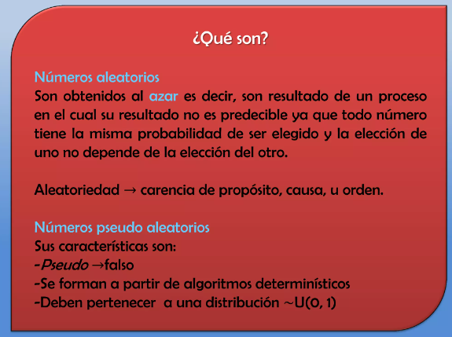

Slide 3
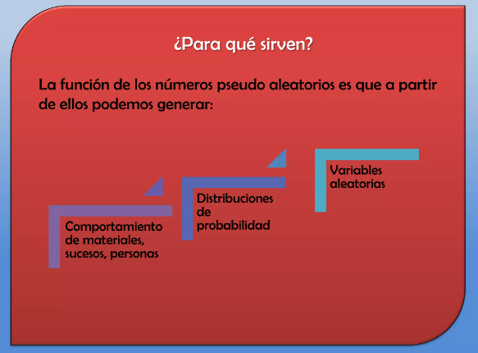

Slide 4
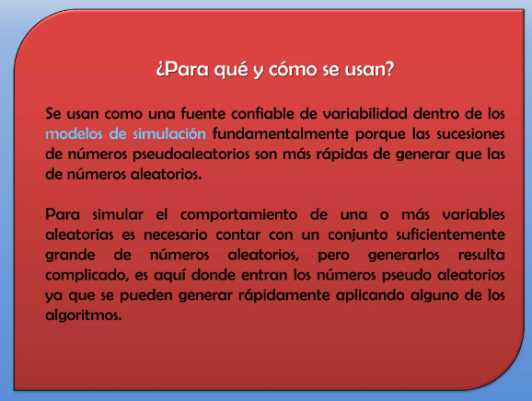

Slide 5
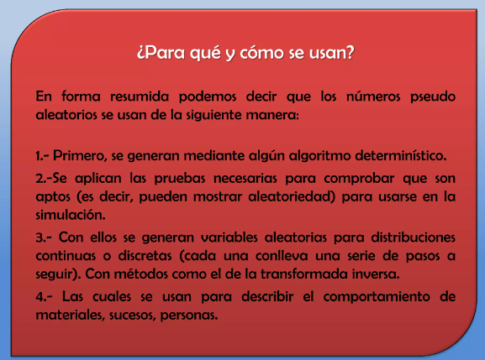

Slide 6
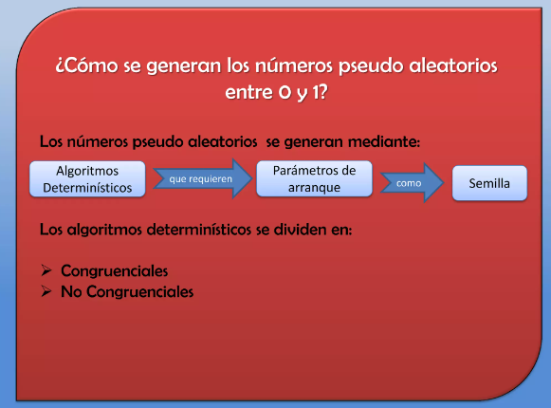

Slide 7
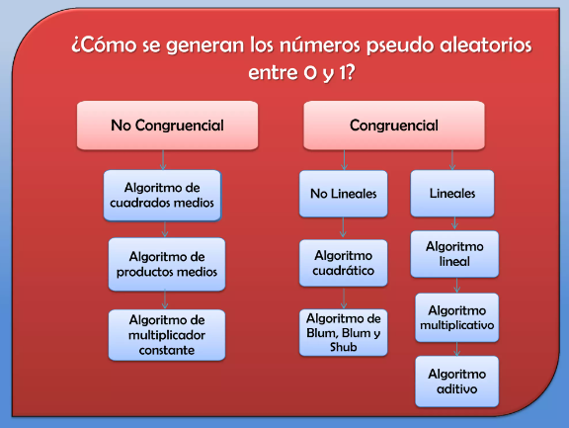

Slide 8
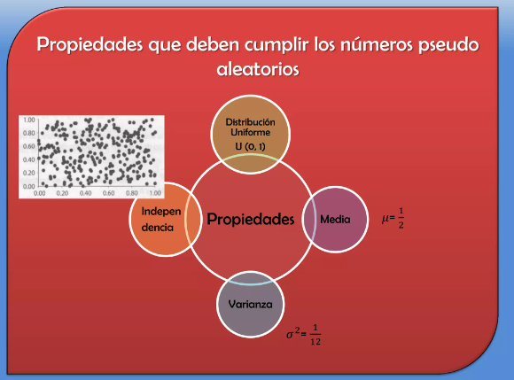

Slide 9
5 formas distintas de generar números aleatorios
randint(): devuelve un número entero comprendido entre los valores indicados. Los valores de los límites inferior y superior también pueden aparecer entre los valores devueltos. Para números decimales (float) se usa la función uniform()
randrange(): devuelve números enteros comprendidos entre un valor inicial y otro final, separados por un valor "paso" determinado
choice() y choices(), permiten seleccionar valores de una lista de forma aleatoria. Toman una lista como argumento y seleccionan aleatoriamente un valor (o valores en el caso de choices()). También, se puede aplicar una matriz con pesos para aumentar la probabilidad de que determinado valor sea elegido.
shuffle(): "baraja" una lista. Esta función 'mezcla' o cambia aleatoriamente el orden de los elementos de una lista antes de seleccionar uno de ellos
gauss(): genera un conjunto de números aleatorios cuya distribución de probabilidad es una distribución gaussiana o normal (muy frecuente en el mundo real). Existen funciones similares para otros distribuciones diferentes.

Slide 10

Función randint()
La función randint(a, b) genera un número entero entre a y b, ambos incluidos. a debe ser inferior o igual a b. Por ejemplo, para generar un número aleatorio del 1 al 10 pondríamos:
# Generar un número entero aleatorio entre 10 y 20 (incluidos)
print(random.randint(1, 10))
Función randrange()
La función randrange() admite hasta tres argumentos (inicio, fin, paso). Por ejemplo.
# Generar un número entero aleatorio entre 10 y 110 con paso 2
print(random.randrange(10, 110, 2))
Funciones choice(), choices()
Estas funciones permiten elegir uno (o varios) elementos de una lista.
También, como en este ejemplo, permite trabajar con cadenas de caracteres (strings)
# Elegir aleatoriamente uno (o varios, en este caso 2) colores de la lista color=( ['rojo', 'amarillo', 'verde', 'azul', 'marrón', 'negro'])
# Un color
print (random.choice(color))
# Una pareja de colores
print (random.choices(color,k=2))

Slide 11

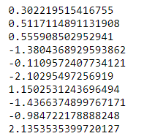
Función shuffle()
Con la función Shuffle, “barajas” o cambiar de posición aleatoriamente los elementos de una lista cualquiera.
# "Barajamos" con shuffle una lista de números
lista = [5, 3, 45, 27, 2, 10, 82]
# La lista tal cual
print('Lista original=>',lista)
random.shuffle(lista)
# La lista mezclada
print('Lista mezclada=>',lista)
Función gauss()
La función gauss() usa como argumentos la media y la desviación estándar, para generar valores aleatorios que sigan una distribución normal. En este ejemplo, generamos un conjunto de números (pseudo)-aleatorios que siguen una distribución gaussiana, con media 0 y desviación estándar 1.
for _ in range(10): print((random.gauss(0,1)))

